Slide 1
Partizipationskultur für eine zukunftsfähige Mobilität Anforderungen und Erfahrungen

Slide 2
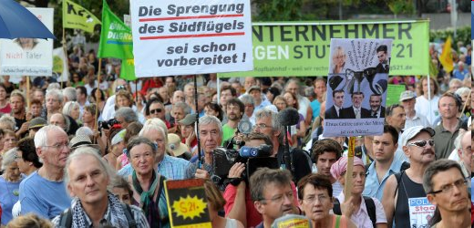
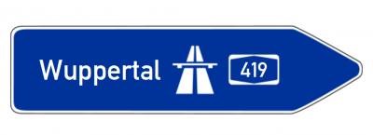
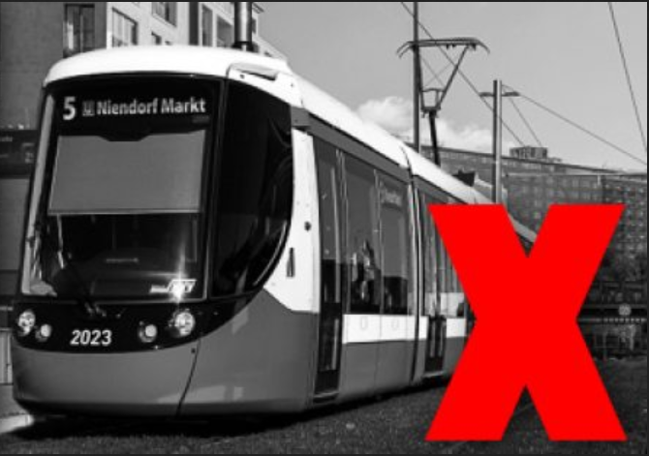
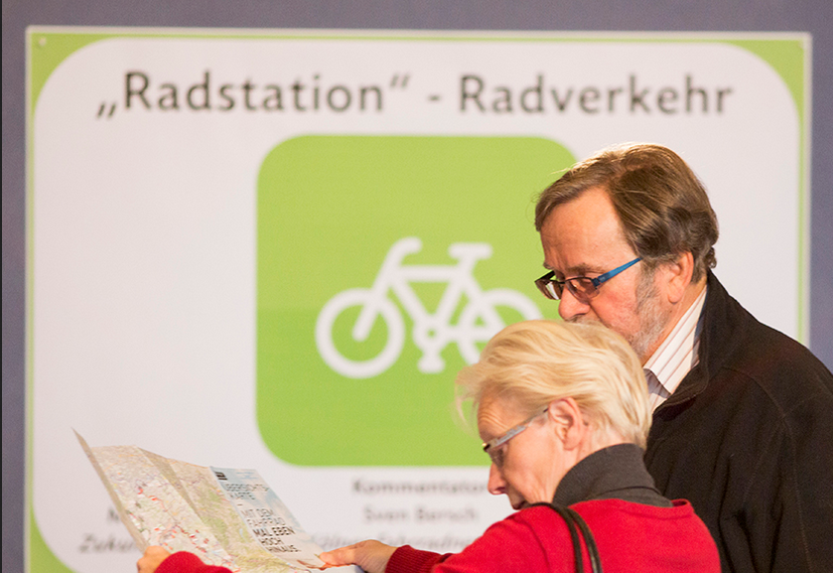
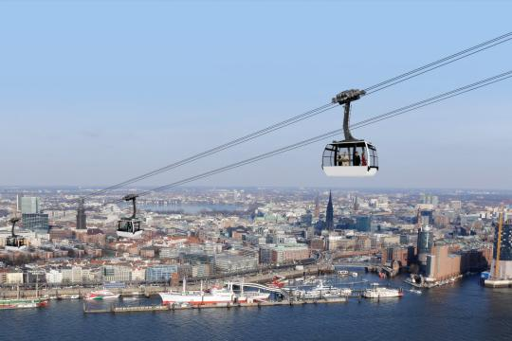

Slide 3
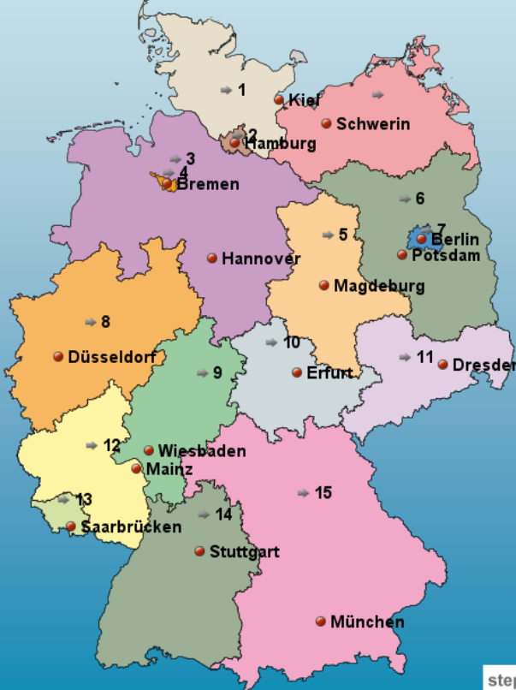
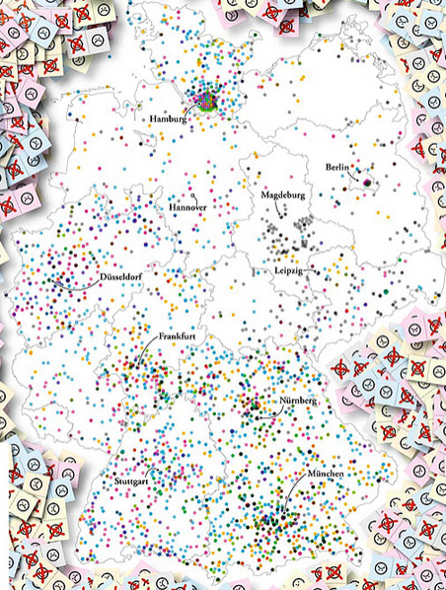
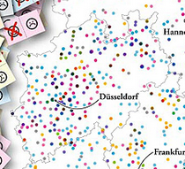
Bürgerbegehren & Bürgerentscheide Zeitmagazin 49‘2010/ Datenbank Bürgerbegehren IDPF

Slide 4
in allen Regionen (bundesweit/ europaweit) für & gegen alle Formen der Mobilität von allen politischen Orientierungen
Partizipationsbegehren
TT in T

Slide 5
* Die Stadt als Lebensraum („Recht auf Stadt“)
Urbane Partizipation

Slide 6
* Die Stadt als Lebensraum („Recht auf Stadt“) * Der „Eigensinn“ jeder einzelnen Stadt („Pulsschlag“)
Urbane Partizipation

Slide 7
* Die Stadt als Lebensraum („Recht auf Stadt“) * Der „Eigensinn“ jeder einzelnen Stadt („Pulsschlag“) * Der „Gemeinsinn“ der Kommune („Inklusion“)
Urbane Partizipation

Slide 8
* erosion der konventionellen Politik („Verdrossenheit“)
Reale Partizipationskultur

Slide 9
* erosion der konventionellen Politik („Verdrossenheit“) * Ausstieg ganzer Stadtteile aus der Beteiligung (Exklusion)
Reale Partizipationskultur

Slide 10
* erosion der konventionellen Politik („Verdrossenheit“) * Ausstieg ganzer Stadtteile aus der Beteiligung (Exklusion) * Selbstorganisation ressourcenstarker Engagierter
Reale Partizipationskultur

Slide 11
* erosion der konventionellen Politik („Verdrossenheit“) * Ausstieg ganzer Stadtteile aus der Beteiligung (Exklusion) * Selbstorganisation ressourcenstarker Engagierter Jede Parallelgesellschaft ist wichtig / Keine ist alleine
Reale Partizipationskultur

Slide 12
* Kooperation von bürgerschaft und politischer Leitung („Mitwirkungsgesellschaft“/ „4. gewalt“)
Zukunftsfähige Partizipation

Slide 13
Ansprüche an die „Partizipationskultur“ [Bürgerumfrage in 27 dt. Kommunen :„Repräsentative oder vielfältige Demokratie“ Bertelsmann/StaatsMin. BaWü 2014]
76% Generelles Recht auf Mitsprache
69% Direkte Bürgerentscheidung
„Bürger sind im Stande, wichtige Fragen (mit)zuentscheiden.“
67% (Bürgerschaft) 38% (Bürgermeister/Räte/Verwaltung)

Slide 14
Ansprüche an die „Partizipationskultur“ [Bürgerumfrage in 27 dt. Kommunen :„Repräsentative oder vielfältige Demokratie“ Bertelsmann/StaatsMin. BaWü 2014]
76% Generelles Recht auf Mitsprache
69% Direkte Bürgerentscheidung
Ranking politischer Entscheidungsformen/ Bürger
Wahlen Bürgerentscheide Bürgerinitiativen Bürgerdialoge
82% 80% 79% 73%
Ranking politischer Entscheidungsformen/ Politiker
74% 70% 73% 71%

Slide 15
* Kooperation von bürgerschaft und politischer Leitung * Inklusion durch zufallsausgewählte Bürgergruppen (Repräsentativität/ „Aleatorik“)
Zukunftsfähige Partizipation

Slide 16
* Kooperation von bürgerschaft und politischer Leitung * Inklusion durch zufallsausgewählte Bürgergruppen * Verknüpfung von Expertise und „Eigensinn“ („sozial robuste“ Planung)
Zukunftsfähige Partizipation

Slide 17
* Kooperation von bürgerschaft und politischer Leitung * Inklusion durch zufallsausgewählte Bürgergruppen * Verknüpfung von Expertise und „Eigensinn“ * Strukturierte & öffentliche Verfahren
Zukunftsfähige Partizipation

Slide 18
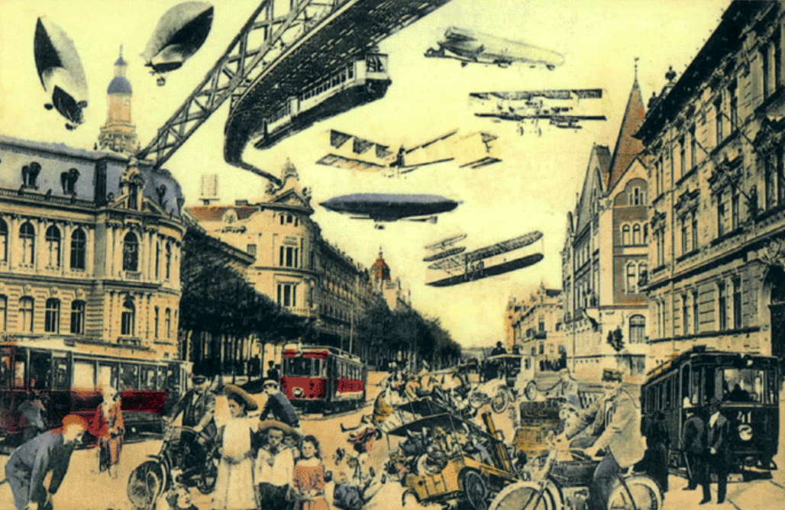
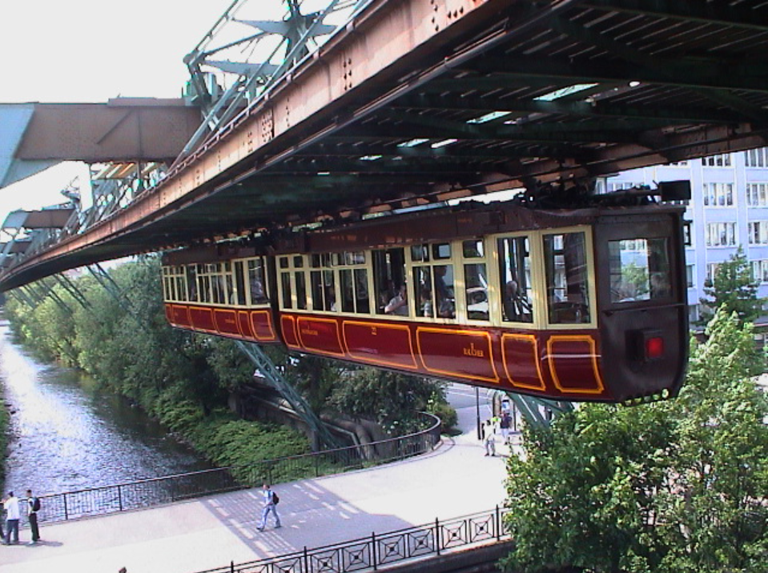
Wuppertals mobilitätsorientierter Bürger*Eigen*Sinn

Slide 19
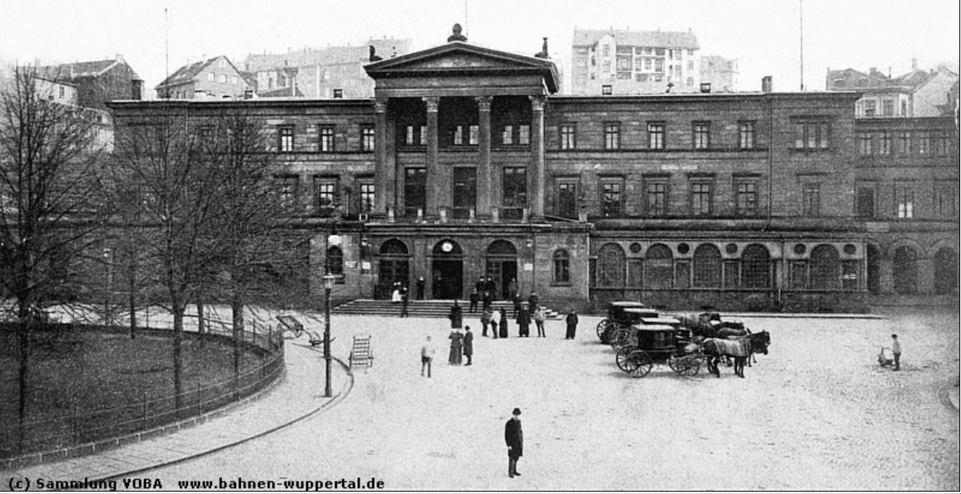
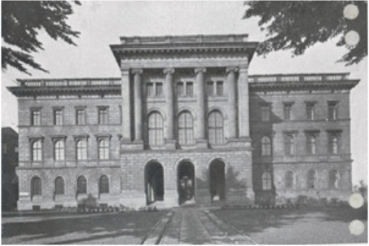
Bergisch-Märkische Eisenbahn 1830 1882 Preuss. Staatseisenbahn
Wuppertals mobilitätsorientierter Bürger*Eigen*Sinn

Slide 20
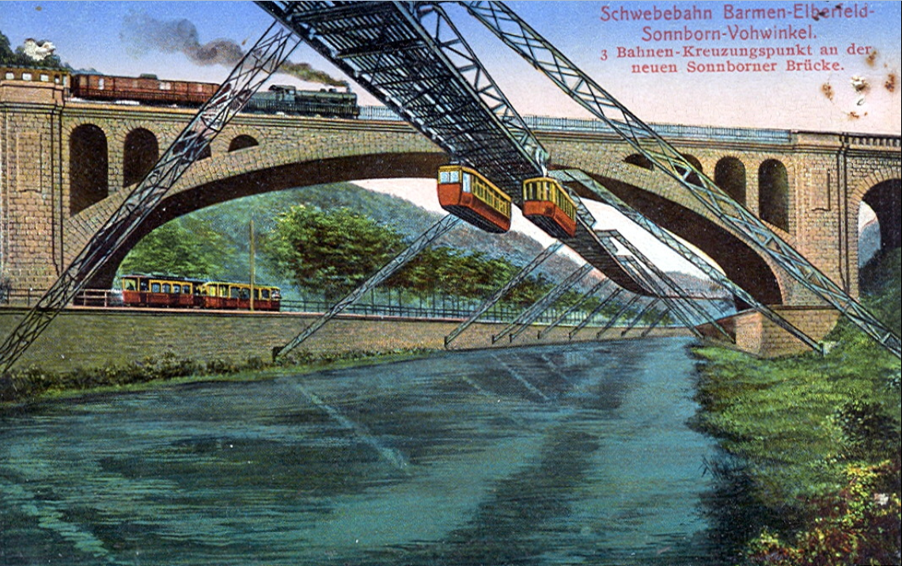
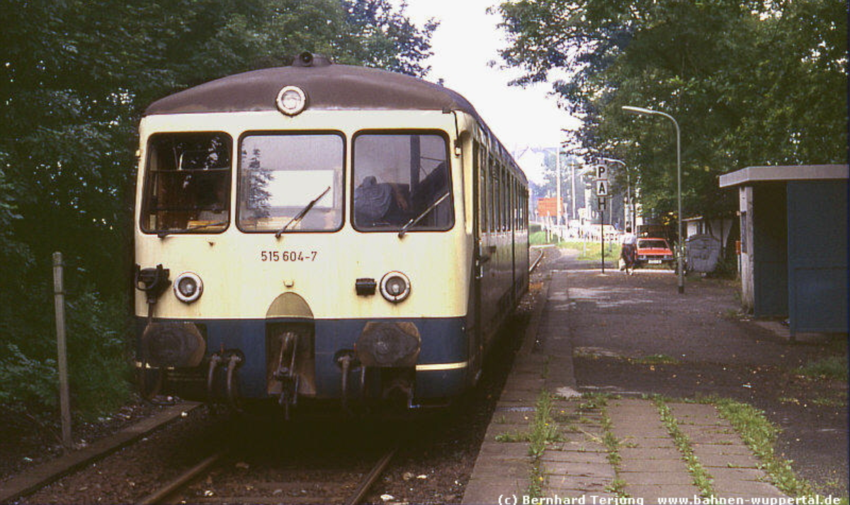
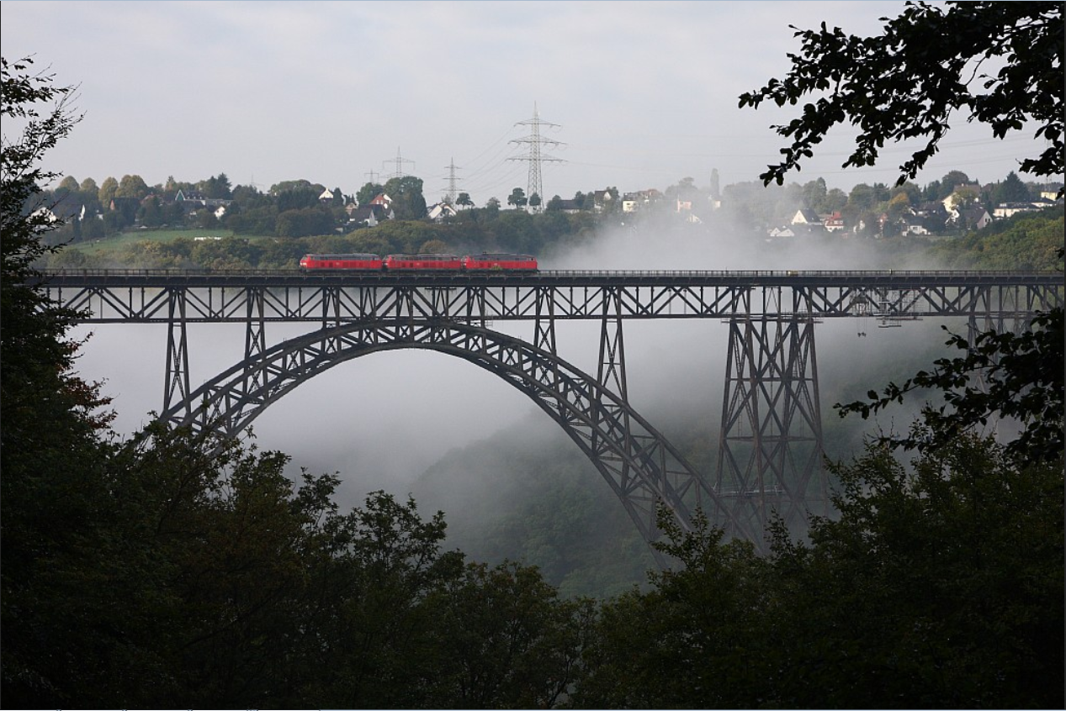
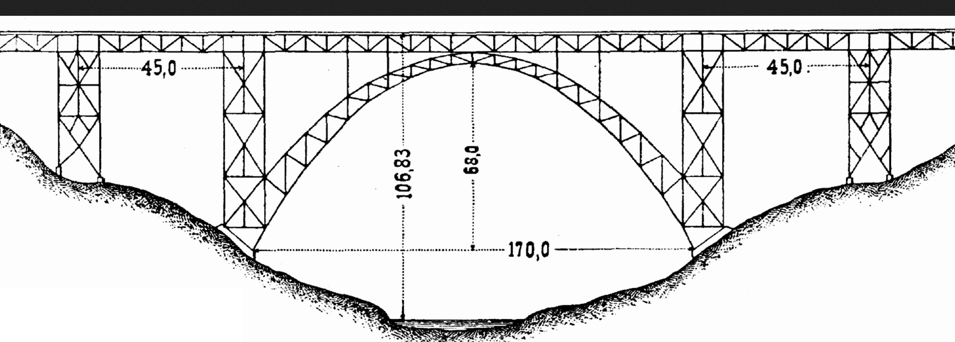
Wuppertals mobilitätsorientierter Bürger*Eigen*Sinn

Slide 21
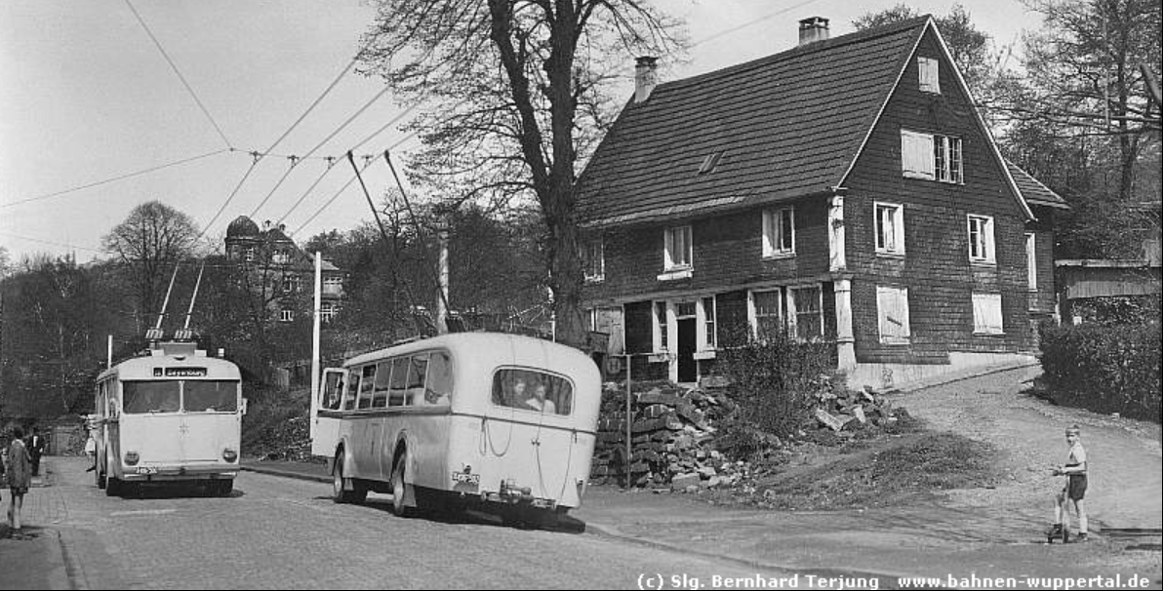
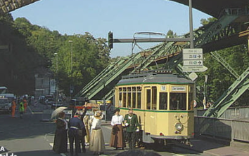
Wuppertals mobilitätsorientierter Bürger*Eigen*Sinn

Slide 22
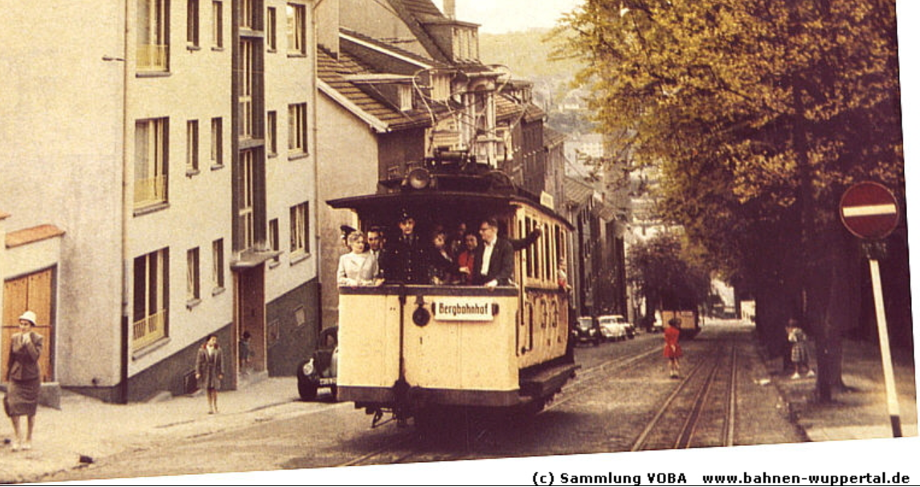
Wuppertals mobilitätsorientierter Bürger*Eigen*Sinn

Slide 23
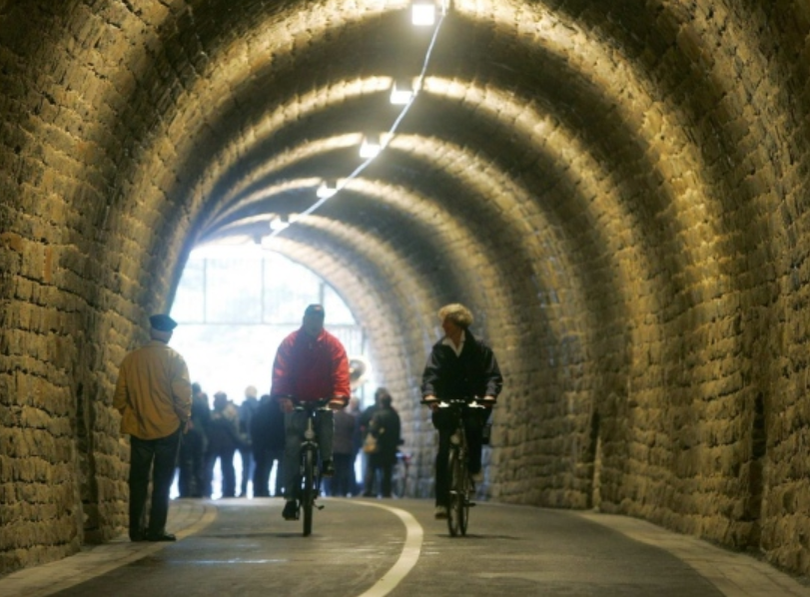
Wuppertals mobilitätsorientierter Bürger*Eigen*Sinn

Slide 24
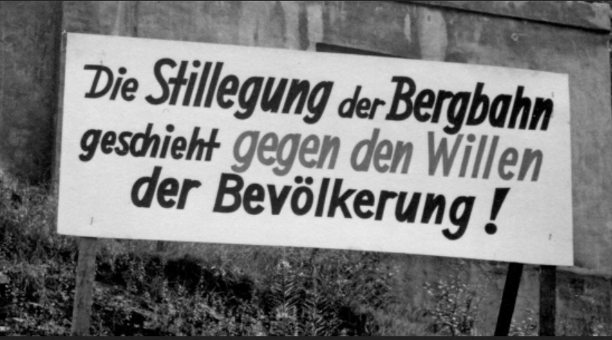
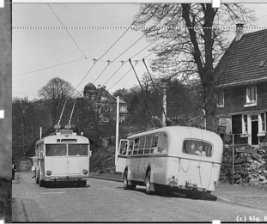
Wuppertals mobilitätsorientierter Bürger*Eigen*Sinn

Slide 25
Partizipationskultur für eine zukunftsfähige Mobilität Anforderungen und Erfahrungen

